Slide 1


«Αξιοποίηση ομικών δεδομένων με σκοπό την μελέτη και την ερμηνεία διαφορετικών αναπαραστάσεων Διασυνδεδεμένων Δικτύων (Integrated Networks)»
ΕΘΝΙΚΟ & ΚΑΠΟΔΙΣΤΡΙΑΚΟ
ΠΑΝΕΠΙΣΤΗΜΙΟ ΑΘΗΝΩΝ
ΣΧΟΛΗ ΘΕΤΙΚΩΝ ΕΠΙΣΤΗΜΩΝ
ΤΜΗΜΑ ΒΙΟΛΟΓΙΑΣ
ΠΡΟΓΡΑΜΜΑ ΜΕΤΑΠΤΥΧΙΑΚΩΝ ΣΠΟΥΔΩΝ «ΒΙΟΠΛΗΡΟΦΟΡΙΚΗ»
ΠΤΥΧΙΑΚΗ ΕΡΓΑΣΙΑ
ΧΡΙΣΤΙΝΑ ΒΑΣΙΛΟΠΟΥΛΟΥ
Πτυχιούχος Βιολογίας, Πανεπιστημίου Πατρών
Notes:
Καλησπέρα σας, ονομάζομαι Χριστίνα Βασιλοπούλου και σήμερα θα σας παρουσιάσω την πτυχιακή μου εργασία με τίτλο «Αξιοποίηση ομικών δεδομένων με σκοπό την μελέτη και την ερμηνεία διαφορετικών αναπαραστάσεων Διασυνδεδεμένων Δικτύων (Integrated Networks)» που πραγματοποιήθηκε στο εθνικό κέντρο έρευνας φυσικών επιστημών «Δημόκριτος» υπό την επίβλεψη του Γιώργου Γιαννακόπουλου και του Κωνσταντίνου Βοργιά.

Slide 2
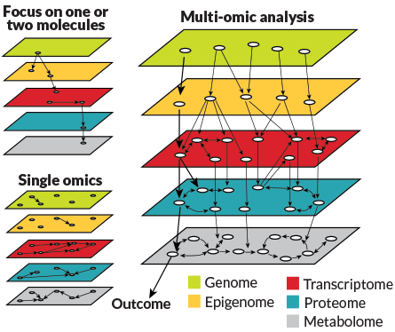
Συστημική Βιολογία
GDC Data Portal
Συστημική Βιολογία και η εποχή των multi-omics
Κυρίαρχος τομέας της βιολογίας που έχει στόχο την κατανόηση των μηχανισμών που διέπουν την ζωή μέσω της ολιστικής θεώρησης και μελέτης πολύπλοκων δυναμικών βιομοριακών αλληλεπιδράσεων.
Οmics :
καθολική ανίχνευση
γονιδίων (γονιδιωματικής), mRNA (μεταγραφομικής), πρωτεϊνών (πρωτεομική) και μεταβολιτών (μεταβολoμικής)
σε συγκεκριμένο βιολογικό δείγμα
με μη στοχευμένο και
μη μεροληπτικό τρόπο.
Χριστίνα Βασιλοπούλου
Πτυχιακή Εργασία
Notes:
Στην σύγχρονη εποχή η Συστημική Βιολογία (Systems Biology) έχει ανελιχτεί σε κυρίαρχο τομέα της βιολογίας με στόχο την κατανόηση των μηχανισμών που διέπουν την ζωή μέσω της ολιστικής θεώρησης και μελέτης πολύπλοκων δυναμικών βιομοριακών αλληλεπιδράσεων. Η πρόσθεση της κατάληξης -omics
σε ένα μοριακό όρο υποδηλώνει την ολιστική εκτίμηση ενός συνόλου βιομορίων σε ένα συγκεκριμένο μοριακό επίπεδο, δίνοντας γένεση σε κεντρικούς πλέον τομείς της βιολογίας που είναι η γονιδιωματική, ή μεταγγραφομική, η πρωτεομική και η μεταβολομική. Με τον όρο –omics αναφερόμαστε Πρόσφατες μελέτες, αποδεικνύουν πως η ενσωμάτωση των διαφορετικών omics επιπέδων μπορεί να παρέχει πολλές και χρήσιμες πληροφορίες για αναδυόμενες ιδιότητες του συστήματος, όπως είναι οι μηχανισμοί γονιδιακής ρύθμισης και αποκρίσεις μονοπατιών σηματοδότησης σε μια ασθένεια. Τέτοια δίκτυα στην ελληνική βιβλιογραφία συχνά αναφέρονται ως «ολοκληρωμένα», «διασυνδεδεμένα» και «ενσωματωμένα» ενώ στην ξένη βιβλιογραφία ο πιό συχνός όρος είναι ο ”Integrated”.

Slide 3
Συστημική Βιολογία
GDC Data Portal
Multi- omics στην Εξατομικευμένη Ιατρική
εστίαση στη μοντελοποίηση του συστήματος με αδυναμία στην αναπαράσταση του ενός ασθενούς
περιορισμένος τρόπος αναπαραστάσεων
Συνεισφορά:
Εξατομικευμένη αναπαράσταση του ενός δείγματος ασθενούς μέσω χαρακτηριστικών της τοπολογίας του δικτύου του.
Case study: ουροθηλιακό καρκίνωμα της ουροδόχου κύστης
Χριστίνα Βασιλοπούλου
Πτυχιακή Εργασία
Notes:
Ο τομέας των multi-omics στην σύγχρονη εξατομικευμένη ιατρική έχει προσφέρει νέα δυναμική στο πως αντιμετωπίζεται μία ασθένεια. Ωστόσο, σύμφωνα με την μελέτη πρόσφατης βιβλιογραφίας, υπάρχει η τάση της εστίασης στη μοντελοποίηση του προς μελέτης σύστηματος ασθενειας με ταυτόχρονη αδυναμία στην αναπαράσταση του ενός ασθενούς. Επιπλέον, παρατήρείται η περιορισμένη μελέτη και κατατασκευή αναπαραστάσεων τόσο του βιολικού συστύματος όσο και του ίδιου του ασθενούς.Σε αυτό το πλαίσιο, η δική μας συνεισφορά εστιάζει στην εξατομικευμένη αναπαράσταση του ενός δείγματος ασθενούς μέσω χαρακτηριστικών της τοπολογίας του δικτύου του, εστιάζοντας στο ουροθηλιακό καρκίνωμα της ουροδόχου κύστης, που στην δική μας γνώση η συνεισφορά αυτή είναι πρωτότυπη.
t has generally been thought that patients diagnosed with the same disease have the same root cause. They are often offered the same treatments. However, clinical experience tells us that patients do not all respond in the same way.

Slide 4
Αντικείμενο μελέτης
GDC Data Portal
Αντικείμενο μελέτης: Το ουροθηλιακό καρκίνωμα της ουροδόχου κύστης
Ο καρκίνος της ουροδόχου κύστης (Bladder Cancer, BC):
ετερογενής, επιθετικός, τύπος καρκίνου
χαμηλή ικανότητα πρόγνωσης
πέμπτη πιο συχνή κακοήθεια παγκοσμίως στους άνδρες και την όγδοη στις γυναίκες
Το ουροθηλιακό καρκίνωμα (Urothelial Carcinoma) :
κακοήθεια του επιθηλίου
90% των πιο συχνών εμφανίσεων καρκίνου σε αυτή τη κατηγορία
Κατηγοριοποιείται σε:
Μη- μυοδιηθητικό (non muscle- invasive)
Μυοδιηθητικό (muscle- invasive)
Η αντιμετώπιση του καρκίνου της ουροδόχου κύστης παραμένει σχετικά στάσιμη
Χριστίνα Βασιλοπούλου
Πτυχιακή Εργασία
Notes:
Ο καρκίνος της ουροδόχου κύστης (Bladder Cancer, BC) είναι ένας ιδιαίτερα ετερογενής και επιθετικός τύπος καρκίνου, με χαμηλή προγνωστικότητα και αποτελεί τη πέμπτη πιο συχνή κακοήθεια που αναπτύσσεται παγκοσμίως στους άνδρες και την όγδοη στις γυναίκες σύμφωνα με το Εθνικό Ινστιτούτο Καρκίνου [National Cancer Institute (NCI)].
Κατηγοριοποιείται σε μυοδιητικό και Μη- μυοδιηθητικό .
Ο μη- μυοδιηθητικός καρκίνος της ουροδόχου κύστης δεν αποτελεί συχνή αιτία θανάτου, αποτελείται από χαμηλού βαθμού κακοήθειας όγκους σε αντίθεση με τον
Μυοδιηθητικό παρουσιάζει όγκους υψηλού σταδίου.
Ενώ η αντιμετώπιση και η θεραπεία άλλων καρκίνων έχει προχωρήσει γρήγορα, η αντιμετώπιση του καρκίνου της ουροδόχου κύστης παραμένει σχετικά στάσιμη

Slide 5
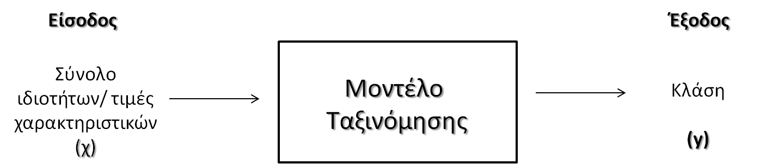
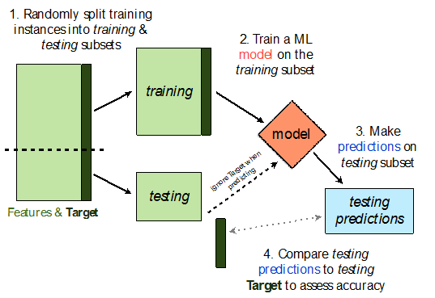
Αντικείμενο μελέτης
GDC Data Portal
Μηχανική μάθηση: Ταξινόμηση
Στόχος: η ανάθεση ενός άγνωστου μοτίβου σε μία ή περισσότερες γνωστές κατηγορίες.
Training
set
model
Testing predictions
Testing
set
Features & Target
Χριστίνα Βασιλοπούλου
Πτυχιακή Εργασία
Notes:
Στους τομείς της βιοϊατρικής και της βιοπληροφορικής συχνή είναι η προσπάθεια κατηγοριοποίησης πολλαπλών προφιλ ασθενών σε επιμέρους υποτύπους της προς μελέτη ασθένειας ή η κατηγοριοποίηση προφιλ ανθρώπων για κατά πόσο πάσχουν από μία ασθένεια ή όχι.
Ως ταξινομητής (classifier) ή μοντέλο ταξινόμησης ορίζεται ένα σύστημα το οποίο έχει ως είσοδο έναν πίνακα (vector) από διακριτές και/ή συνεχείς τιμές χαρακτηριστικών (feature values) και έχει ως έξοδο μία μοναδική διακριτή τιμή, την κλάση (class).
Πρώτο βήμα στην κατασκευή ενός μοντέλου ταξινόμησης είναι η επιλογή των κατάλληλων αναπαραστάσεων που θα πρέπει να έχουν τα δεδομένα. Τα χαρακτηριστικά κάθε εγγραφής χωρίζονται από το χαρακτηριστικό στόχου που αποτελεί την ετικέτα κλάσης που θέλουμε να προβλέψουμε. Στη συνέχεια, το σύνολο δεδομένων χωρίζεται τυχαία σε ένα σύνολο εκπαίδευσης και ένα σύνολο ελέγχου. Το σύνολο εκπαίδευσης περίεχει το χαρακτηριστικό στόχου και χρησιμοποιείται για την κατασκευή του μοντέλου. Μετά το στάδιο εκπαίδευσης, πραγματοποιείται ο σχεδιασμός μία συνάρτησης f, η οποία στην ουσία αποτελεί
τον ίδιο τον ταξινομητή, και σκοπό έχει η κατασκευή ενός μοντέλου το οποίο θα μπορεί να ενσωματώνει με τον καλύτερο τρόπο τη σχέση μεταξύ των ιδιο-
τήτων του συνόλου εισόδου και των ετικετών των κλάσεων. Αφού, επιλεχθεί η κατάλληλη συνάρτηση και έχει κατασκευαστεί το μοντέλο ταξινόμησης τότε
το μοντέλο θα πρέπει να είναι ικανό να πραγματοποιεί όσο το δυνατόν πιο σωστές προγνώσεις ταξινόμησης σε εγγραφές που δεν έχει ξαναδεί. Αυτή η
διαδικασία εφαρμογής του μοντέλου πραγματοποιείται σε ένα σύνολο ελέγχου (testing set) το οποίο αποτελείται από εγγραφές που δεν περιέχουν πληρο-
φορία σχετική με την κλάση τους.

Slide 6
Στόχος μελέτης
GDC Data Portal
Στόχος μελέτης
Εξόρυξη, ανάλυση και αποτελεσματική ενσωμάτωση multi- omics δεδομένων ασθενών που πάσχουν από ουροθηλιακό καρκίνωμα της ουροδόχου κύστης
Μελέτη και κατασκευή διαφορετικών αναπαραστάσεων multi -omics δεδομένων
Σύγκριση της απόδοσης που προσφέρει κάθε αναπαράσταση σε ένα μοντέλο ταξινόμησης
Χριστίνα Βασιλοπούλου
Πτυχιακή Εργασία

Slide 7
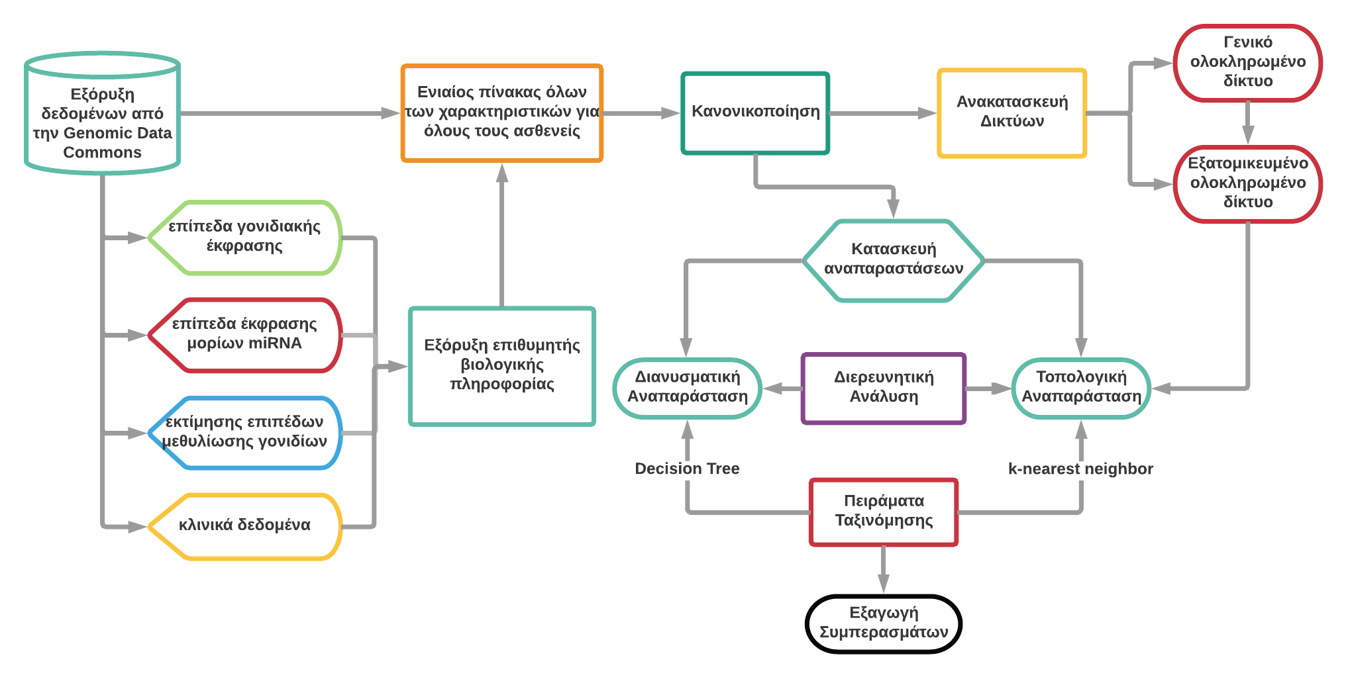
Διαδικασία Ανάλυσης
GDC Data Portal
Διαδικασία Ανάλυσης
Χριστίνα Βασιλοπούλου
Πτυχιακή Εργασία
Notes:
Παρουσιάζεται η ολοκληρωμένη διαδικασία ανάλυσης που ακολουθήθηκε στην παρούσα εργασία. Πρώτο βήμα ήταν η αποτελεσματική εξόρυξη Multi-omics δεδομένων από την τράπεζα δεδομένων καρκίνου Genomic Data Commons, στη συνέχεια κατασκευάστηκε ένας εννιαίος πίνακας που περίεχει το σύνολο των χαρακτηριστικών για κάθε ασθενή. Μετά την κατασκευή του πίνακα εφαρμόσαμε μεθόδους κανονικοποίησης και διόρθωσης των δεδομένων προκειμένου να καταστούν συγκρίσιμα και να αναδειχθούν σχετικές αναλογικές σχέσεις. Σε επόμενο βήμα, πραγματοποιήσαμε ανακατασκευή ενός γενικού ολοκληρωμένου δικτύου για το ουροθηλιακό καρκίνιμα της ουροδόχους κύστης λαμβάνοντας πληροφορία από το σύνολο των ασθενώνς και στη ανακατασκευάσαμε εξατομικευμένεα δίκτυα για κάθε δείγμα. Τέλος, πραγματοποιήσαμε διερευνητική ανάλυση για την περεταίρω κατανόηση της δομής των δεδομένων καθώς και πειράματα ταξινόμησης για την σύγκριση της απόδοσης κάθε αναπαράστασης χρησιμοποιώντας δύο διαφορετικούς αλγορίθμους στις δυο διαφορετικες αναπαραστάσεις για την εξαγωγή συμπερασμάτων

Slide 8
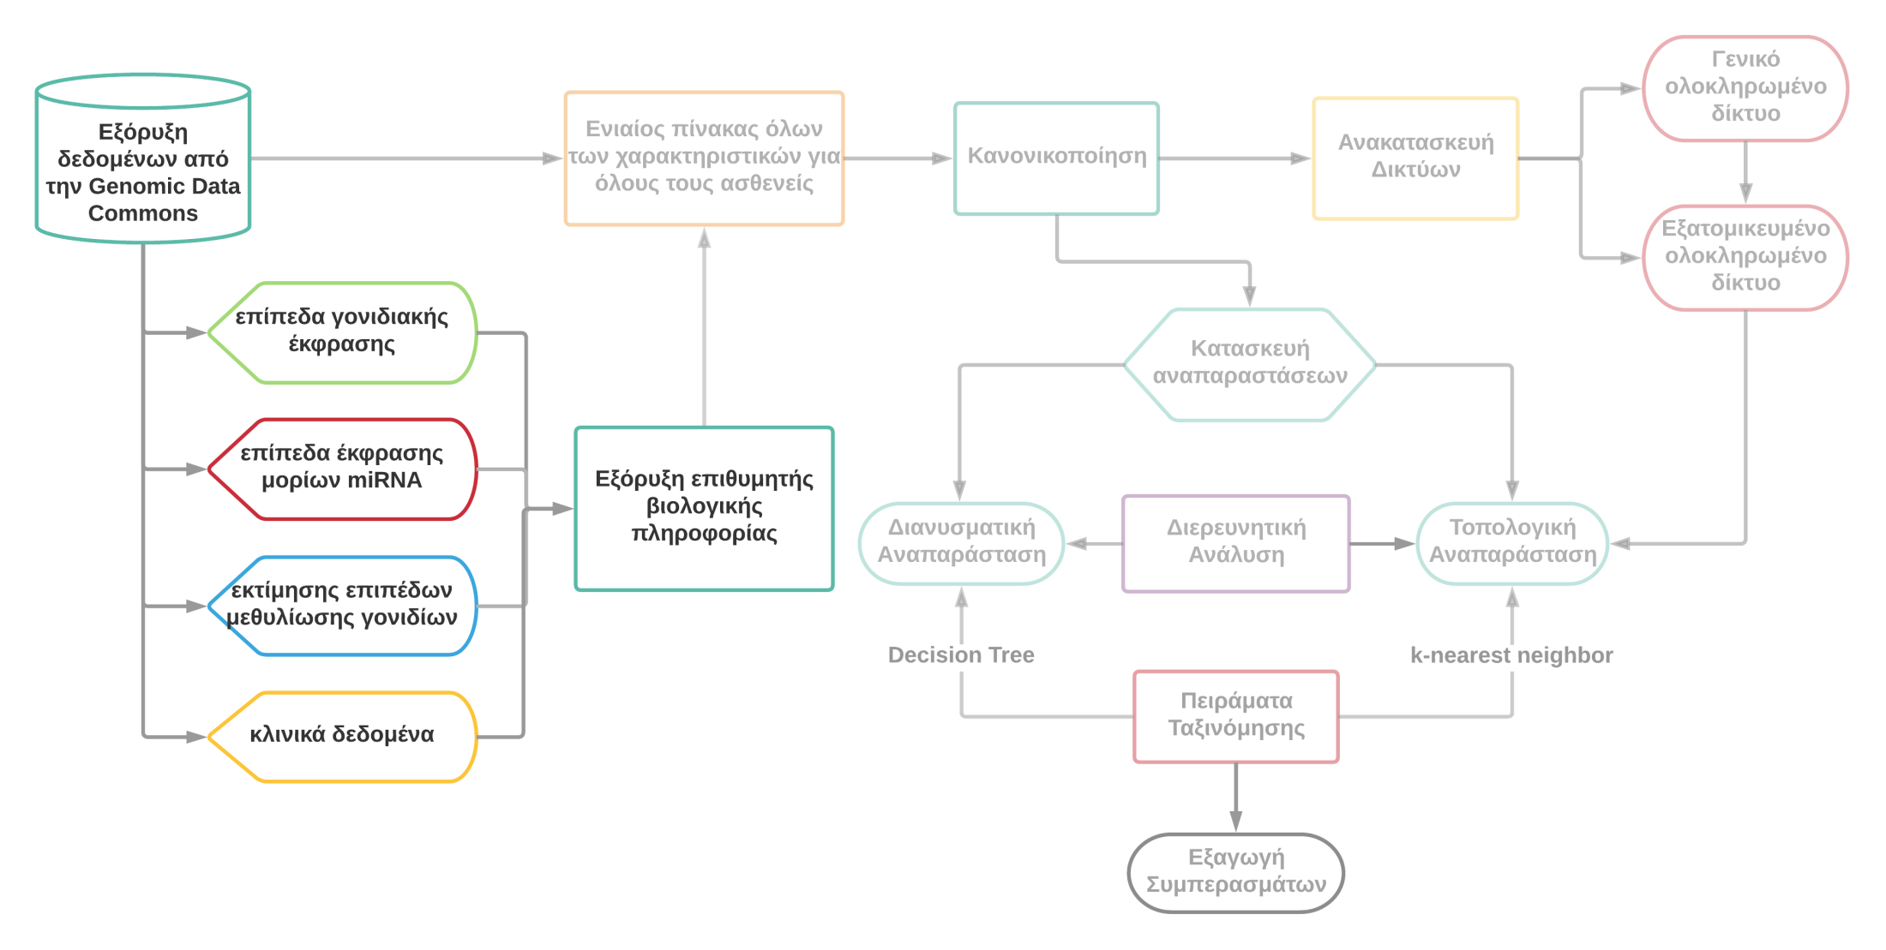
Διαδικασία Ανάλυσης
GDC Data Portal
Διαδικασία Ανάλυσης – Εξόρυξη των δεδομένων
Χριστίνα Βασιλοπούλου
Πτυχιακή Εργασία

Slide 9
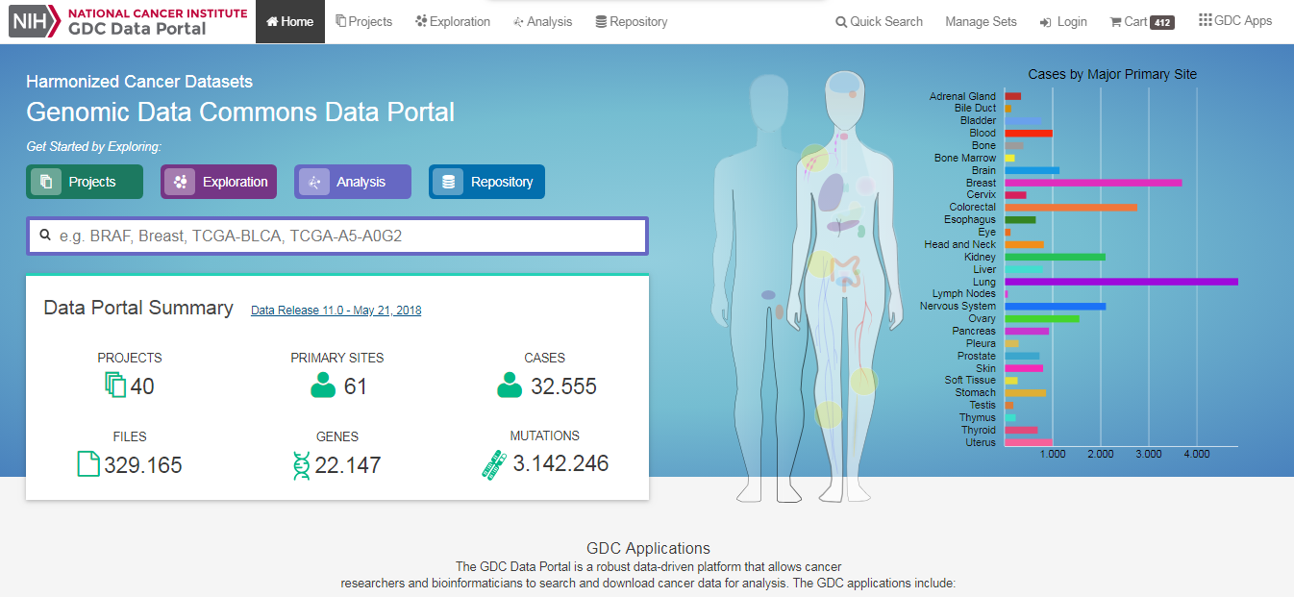
GDC Data Portal
Σκοπός μελέτης
Η τράπεζα δεδομένων Genomic Data Commons
Χριστίνα Βασιλοπούλου
Πτυχιακή Εργασία
Notes:
Μία από τις μεγαλύτερες και πληρέστερες βάσεις καρκινικών δεδομένων υπό την αιγίδα του Αμερικάνικου Εθνικoύ Ινστιτούτου Καρκίνου (U.S. National Cancer Institute (NCI)) είναι η Genomic Data Commons (GDC). Η τράπεζα δεδομένων GDC παρέχει ένα ολοκληρωμένο καταθετηρίο καρκινικών δεδομένων προς την επιστημονική κοινότητα με απώτερο στόχο την στήριξη της εξατομικευμένης και στοχευμένης ιατρικής.
η GDC δεν αποθηκεύει απλά δεδομένα υψηλής απόδοσης (-omic), κλινικά δεδομένα και βιοψίες βιολογικών δειγμάτων από ερευνητικά προγράμματα καρκίνου, αλλά έχει αναπτύξει βιοπληροφορικές μεθόδους ανάλυσης, επεξεργασίας, κανονικοποίησης, φιλτραρίσματος και σχολιασμού οι οποίες εφαρμόζονται σε όλα τα ομικά δεδομένα προκειμένου να καταστώνται άμεσα συγκρίσιμα.
Σύμφωνα με την τελευταία ενημέρωση της πύλης δεδομένων που πραγματοποιήθηκε στις 13 Ιουνίου το 2018, GDC φιλοξενεί συνολικά δεδομένα που αφορούν 40 διαφορετικά προγράμματα, 61 πρωτογενείς ιστούς, 32.555 ασθενείς, 356.382 αρχεία, σχολιασμό 22.147 γονιδίων και 3.142.246 μεταλλαγών.

Slide 10
Εξόρυξη δεδομένων
Σκοπός μελέτης
Εξόρυξη ομικών και κλινικών δεδομένων
Δεδομένα γονιδιακής έκφρασης
Ensembl Gene ID → HUGO/HGNC Gene Symbol (BioMart εργαλείο)
Fragments per Kilobase of transcript per Million mapped reads (FPKM)- UQ (κανονικοποίηση στο άνω τεταρτημόριο) : εκτίμηση του βαθμού έκφρασης γονιδίων
Δεδομένα εκτίμησης επιπέδων μεθυλίωσης του DNA
HUGO/HGNC Gene Symbol: Γονίδια που σχετίζονται με μία CpG νησίδα
Beta-value : Εκτίμηση επιπέδων μεθυλίωσης μίας CpG νησίδας (Πεδίο τιμών 0 έως 1)
Πρόκληση: Υπολογισμός της μέσης τιμής των β values των πολλαπλών probes για κάθε γονίδιο
Δεδομένα έκφρασης microRNA
Κλινικά δεδομένα
miRNA ID: μοναδικός κωδικός της miRBase κάθε μορίου miRNA
Reads Per Million miRNA Mapped (RPM): εκτίμηση του βαθμού έκφρασης μορίων miRNA
Case ID: Μοναδικός κωδικός της GDC για κάθε ασθενή
Tumor stage: Κατηγοριοποίηση σταδίου κακοήθειας (Στάδιο Ι, ΙΙ, ΙΙΙ, ΙV).
Είδος δείγματος:
Χριστίνα Βασιλοπούλου
Πτυχιακή Εργασία
Notes:
Τα δεδομένα γονιδιακής έκφρασης που αξιοποιήθηκαν σε αυτή τη μελέτη είναι αποτέλεσμα αλληλούχισης υψηλής απόδοσης (ή αλληλούχισης επόμενης γενιάς, next generation sequencing, NGS). οι τιμές FPKM δηλαδή τα “θραύσματα ανά 1000 βάσεις εξωνίου ανά εκατομμύριο διαβασμάτων που έχουν χαρτογραφηθεί” [Fragments Per Kilobase of exon per Million fragments mapped (FPKM)] είναι κανονικοποιημένες τιμές που αφορούν την εκτίμηση του βαθμού έκφρασης γονιδίων. Είναι σημαντικό να υπογραμμιστεί πως δεν επιλέχθηκε να μελετηθούν οι ισομορφές των γονιδίων επομένως δεν περιλαμβάνονται στην παρούσα μελέτη φαινόμενα συναρμογής (alternative splicing).
Για λόγους καλύτερης αναπαράστασης και κατανόησης των δεδομένων, επιλέξαμε να αναπαραστήσουμε με ένα κοινό τρόπο τα σύμβολα των γονιδίων στο επίπεδο της γονιδιακής έκφρασης και στο επίπεδο της μεθυλίωσης του DNA. Ειδικότερα, επιλέξαμε ως κοινή αναφορά των γονιδίων το HUGO/HGNC Gene Symbol. Το BioMart είναι ένα εύχρηστο εργαλείο στο οποίο μέσω της εφαρμογής πολλαπλών φίλτρων o χρήστης μπορεί να δημιουργήσει σύνολα δεδομένων που αντιστοιχίζουν βιολογική πληροφορία πολλαπλών επιπέδων προερχόμενη από διαφορετικές βάσεις δεδομένων Η μεθυλίωση του DNA (DNA methylation) είναι μία επιγενετική διαδικασία η οποία συναντάται συχνά στα ευκαρυωτικά κύτταρα και έχει συσχετιστεί με μεταγραφική ανενεργότητα όταν εντοπίζεται σε περιοχές υποκινητών. Το Gene Symbol είναι το HUGO σύμβολο του γονιδίου που σχετίζεται με την CpG νησίδα, συμπεριλαμβάνοντας μόνο γονίδια που βρίσκονται εντός 1.500 bp ανοδικά του σημείου έναρξης μεταγραφής (TSS) μέχρι το τέλος του σώματος του γονιδίου.
Τα microRNA (miRNA) αποτελούν μικρά, συντηρημένα μόρια RNA μήκους 21−23 νουκλεοτιδίων. Κύριος ρόλος των miRNA είναι η ρύθμιση της γονιδιακής έκφρασης στα ευκαρυωτικά κύτταρα μέσω της πρόσδεσης τους στη 3’-αμετάφραστη περιοχή (3’-UTR) μορίων mRNA.
Η στήλη Tumor stage αποτελεί μία γενικότερη κατηγοριοποίηση του σταδίου του καρκίνου με βάση συγκεκριμένων κριτηρίων που αφορούν το μέγεθος του όγκου, αν οι λεμφαδένες του ασθενούς έχουν καρκινικά κύτταρα και αν έχει γίνει μετάσταση του πρωτογενούς όγκου σε άλλα σημεία του σώματος.

Slide 11
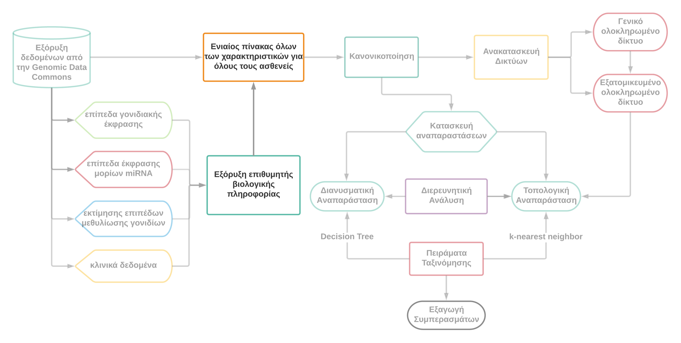
Διαδικασία Ανάλυσης
GDC Data Portal
Διαδικασία Ανάλυσης – Ενιαίος πίνακας για το σύνολο των δεδομένων
Χριστίνα Βασιλοπούλου
Πτυχιακή Εργασία

Slide 12
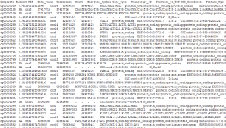


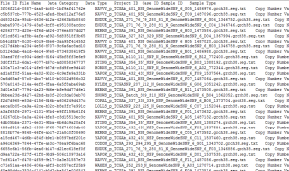
Merged matrix
Κανονικοποίηση
Δημιουργία γενικών πινάκων που περιέχουν πληροφορία για όλους τους ασθενείς
Σε αυτό το αρχείο κάθε στήλη θα πρέπει να αντιπροσωπεύει το προφίλ ενός ασθενή και κάθε γραμμή ένα γονίδιο ή miRNA.
Input
Οutput
Perl
Χ
αριθμό δειγμάτων
Εξόρυξη επιθυμητής βιολογικής πληροφορίας από κάθε αρχείο
Αντιστοίχιση κάθε UUID ασθενούς, UUID αρχείου και είδος δεδομένων
Γονιδιακή έκφραση, έκφραση miRNA, μεθυλίωση του DNA και κλινικά δεδομένα
1 αρχείο .tsv όπου κάθε γραμμή αφορά το multi-omic αποτύπωμα και κλινικά χαρακτηριστικά κάθε δείγματος
Αποτέλεσμα: 1 διάνυσμα χαρακτηριστικών για κάθε ασθενή
Αρχείο αντιστοίχισης κάθε UUID ασθενούς, UUID αρχείου και είδος δεδομένων
Notes:
Το στιγμιότυπο (instance) που επιλέχθηκε να μελετηθεί ήταν το δείγμα ενός ασθενούς. Επομένως, σημαντικό στάδιο της ανάλυσης ήταν η ευθυγράμμιση όλων των ασθενών/δειγμάτων για κάθε ομικό επίπεδο καθώς και η αποτελεσματική προσθήκη των επιθυμητών στηλών από τα κλινικά δεδομένα σε έναν ενιαίο πίνακα.
Συγκεκριμένα, σε αυτόν τον ενιαίο πίνακα κάθε στήλη θα πρέπει να αντιπροσωπεύει ένα χαρακτηριστικό το οποίο μπορεί να περιλαμβάνει ή την έκφραση ενός γονιδίου ή την έκφραση ενός μορίου miRNA ή την τιμή εκτίμησης της μεθυλίωσης ενός γονιδίου και κάθε γραμμή το προφίλ ενός δείγματος ασθενούς. Για αυτό το σκοπό, σχεδιάστηκε και υλοποιήθηκε κατάλληλο πρόγραμμα σε γλώσσα προγραμματισμού Perl το οποίο έχει ως είσοδο το σύνολο των αρχείων που περιέχουν ένα από τα 3 δεδομένα –omics, 1 αρχείο κλινικών δεδομένων και ένα αρχείο αντιστοίχισης. Σκοπός του προγράμματος ήταν η αποτελεσματική εξόρυξη επιθυμητής βιολογικής πληροφορίας από κάθε αρχείο και η σωστή Αντιστοίχιση κάθε UUID ασθενούς, UUID αρχείου και είδος δεδομένων.

Slide 13
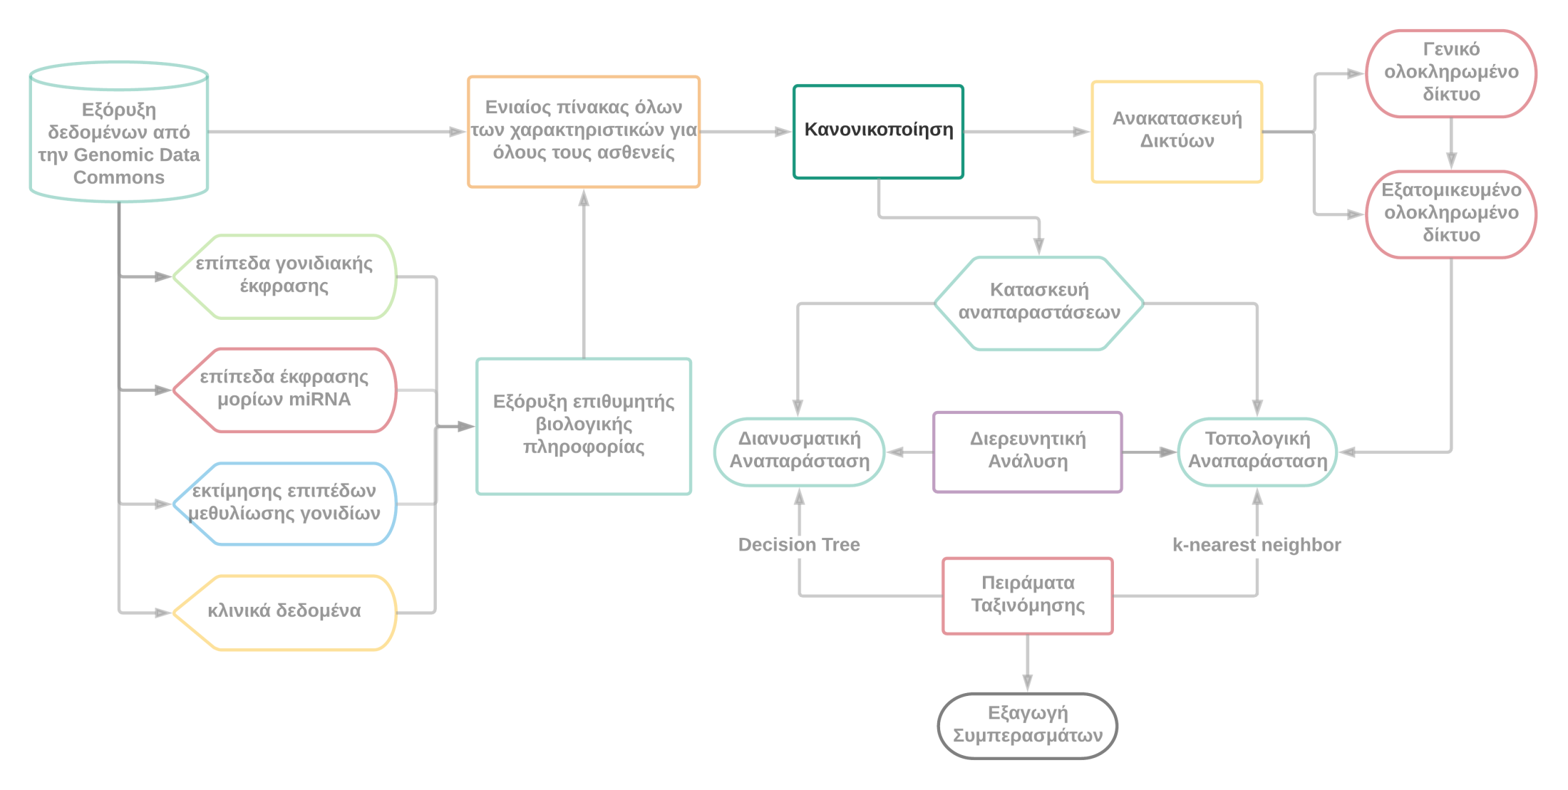
Διαδικασία Ανάλυσης
GDC Data Portal
Διαδικασία Ανάλυσης – Κανονικοποίηση και διόρθωση των δεδομένων
Χριστίνα Βασιλοπούλου
Πτυχιακή Εργασία

Slide 14
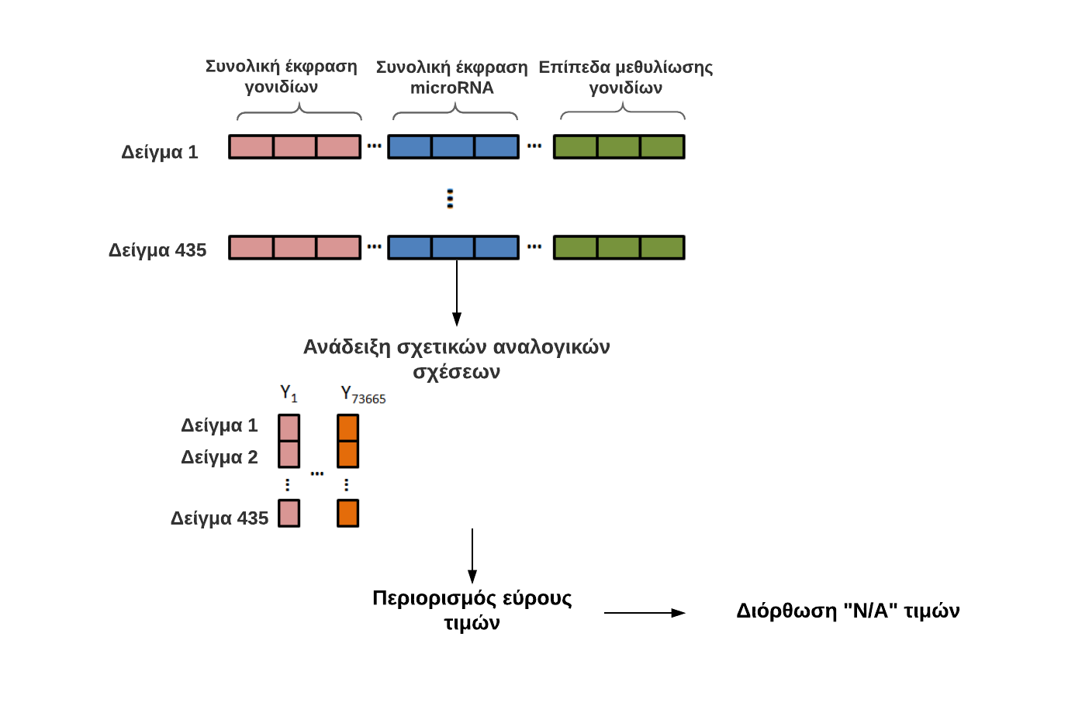

Διαδικασία Ανάλυσης
Σύνοψη
Κανονικοποίηση και διόρθωση των δεδομένων
M.O.
M.O.
“N/A” Yi → μέσος όρος της τιμής του χαρακτηριστικού Yi της ομάδας ελέγχου
log₂(2 + RelativeChange_{Yij})
Χριστίνα Βασιλοπούλου
Πτυχιακή Εργασία
Notes:
Η κανονικοποίηση αποτελεί ένα από τα πιο σημαντικά στάδια σε κάθε ανάλυση. Σκοπός της κανονικοποίησης είναι να καταστήσει το σύνολο των
δεδομένων συγκρίσιμο καθώς και να πιστοποιήσει την σταθερότητα και την επαναληψιμότητα τους. Τα multi- omic δεδομένα των οποίων πραγματοποιήθηκε λήψη από την τράπεζα δεδομένων GDC ήταν ήδη σε μία κανονικοποιημένη μορφή αποτρέποντας συστηματικά λάθη που συνήθως προέρχονται από την αναλυτική πλατφόρμα.
Στην παρούσα εργασία, πρώτο βήμα κανονικοποίησης αποτέλεσε η ανάδειξη σχετικών αναλογικών σχέσεων μεταξύ των καρκινικών δειγμάτων και
των δειγμάτων ελέγχου. Για αυτό το σκοπό, αρχικά υπολογίστηκε ξεχωριστά ο μέσος όρος κάθε τιμής γονιδίου/miRNA όλων των δειγμάτων ελέγχου. Στην συνέχεια, για τον υπολογισμό της σχετικής αλλαγής (relative change) όπως φαίνεται , κάθε τιμή έκφρασης γονιδίου/miRNA και εκτίμηση
μεθυλίωσης γονιδίου καρκινικού δείγματος αφαιρέθηκε από την αντίστοιχη μέση τιμή γονιδίου/miRNA των δειγμάτων ελέγχου και το υπόλοιπο της αφαίρεσης διαιρέθηκε με την αντίστοιχη μέση τιμή γονιδίου/miRNA των δειγμάτων ελέγχου.
Στην συνέχεια, για τον περιορισμό των δεδομένων σε ένα μικρότερο εύρος αλλά και για την καλύτερη ανάδειξη αναλογικών σχέσεων υπολογίσαμε τον
λογάριθμο με βάση το 2 το πηλίκο της μορφής που αναφέραμε παραπάνω για κάθε τιμή για όλα τα δείγματα. Ωστόσο, καθώς δεν ορίζεται αρνητικός λογάριθμος, για να πιστοποιήσουμε μόνο θετικές τιμές πηλίκου της σχέσης, αθροίσαμε το αποτέλεσμα του πηλίκου της σχέσης με το 2.

Slide 15
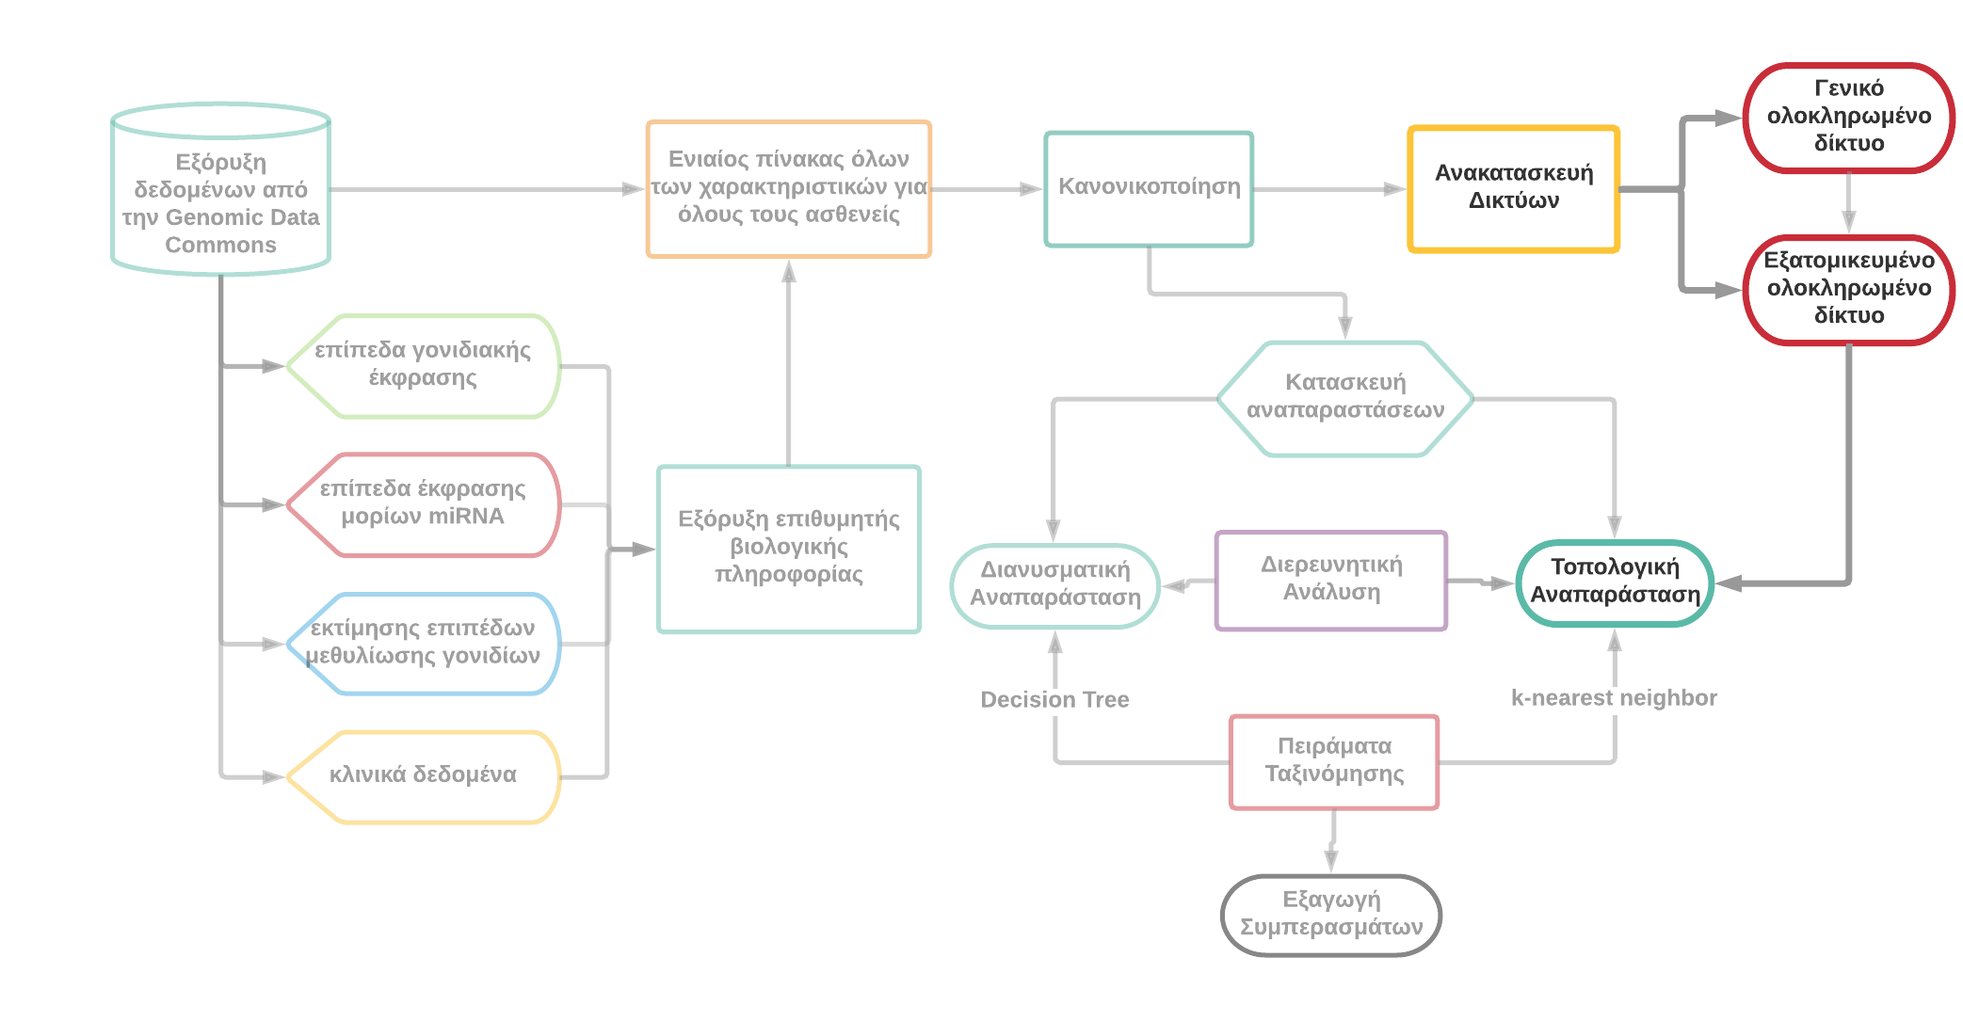
Κανονικοποίηση
Σύνοψη
Διαδικασία Ανάλυσης – Ανακατασκευή δικτύων
Χριστίνα Βασιλοπούλου
Πτυχιακή Εργασία

Slide 16
Διαδικασία Ανάλυσης
Σύνοψη
Ανακατασκευή δικτύων
Ανακατασκευή γενικού ολοκληρωμένου δικτύου
Ανακατασκευή ολοκληρωμένων δικτύων για την αναπαράσταση ενός δείγματος
κάθε κόμβος αποτελεί ένα χαρακτηριστικό από το αρχικό διάνυσμα χαρακτηριστικών
ενσωμάτωση πληροφορίας από το σύνολο των ασθενών
συμπεριλήφθηκαν μόνο γονίδια και miRNA τα οποία είχαν σχετική αλλαγή πάνω από 65
κάθε χαρακτηριστικό περιγράφεται από το σύνολο των τιμών αυτού του χαρακτηριστικού στο σύνολο όλων των δειγμάτων
δύο κόμβοι ενώνονται μέσω μίας ακμής εφόσον συσχετίζονται μεταξύ τους (Κατώφλι: Pearson Correlation Coefficient >= |0.3|)
κάθε ακμή έχει βάρος που ισούται με την τιμή του PCC.
κάθε κόμβος έχει βάρος ίσο με την κανονικοποιημένη τιμή του χαρακτηριστικού στο δείγμα
εφαρμογή της μεθόδου ενεργοποίησης διάδοσης (spreading activation) για την ανάδειξη σημαντικών κόμβων
επιλογή μόνο του 25% των πιο σημαντικών κόμβων του δικτύου
Χριστίνα Βασιλοπούλου
Πτυχιακή Εργασία
Notes:
Το γενικό ολοκληρωμένο δίκτυο χρησιμοποποιήθηκε ως χάρτης πάνω στον οποίο περιγράφονται οι σχέσεις όλων των χαρακτηριστικών κάθε δείγματος

Slide 17
Διαδικασία Ανάλυσης
Σύνοψη
Τοπολογική αναπαράσταση ενός δείγματος
1 2 3 4 5 6 7
Target feature
Δείγμα 1
+
…
Δείγμα 435
+
αριθμός κόμβων Ν
αριθμός των ακμών E
μέσος όρος ελάχιστου μονοπατιού
μέσος όρος συνδεσιμότητας των κόμβων
μέση κεντρικότητα βαθμού
αριθμός κλικών γράφου
αριθμός συνδεδεμένων στοιχείων.
Χριστίνα Βασιλοπούλου
Πτυχιακή Εργασία
Notes:
Το γενικό ολοκληρωμένο δίκτυο χρησιμοποποιήθηκε ως χάρτης πάνω στον οποίο περιγράφονται οι σχέσεις όλων των χαρακτηριστικών κάθε δείγματος
Ως ελάχιστο μονοπάτι μεταξύ των κόμβων ενός δικτύου, ορίζεται η ελάχιστη απόσταση ακμών που μπορεί κάποιος να διατρέξει για να βρεθεί από τον ένα κόμβο στον άλλο.
Ως συνδεσιμότητα κ(G) ενός συνδεδεμένου γράφου G ορίζεται ως ο ελάχιστος αριθμός κόμβων που μπορούν να αφαιρεθούν ώστε να καταλήξουμε σε έναν μη συνδεδεμένο γράφο, μη συνδεδεμένο όταν τουλάχιστον ένα ζευγάρι κόμβων δεν είναι συνδεδεμένο
Ορίζεται ως κεντρικότητα βαθµού (degree centrality) µιας κορυφής i ο αντίστοιχος κανονικοποιηµένος ̀αθµός της (διαιρούµενος µε τον µέγιστο ̀αθµό µιας κορυϕής n − 1)

Slide 18
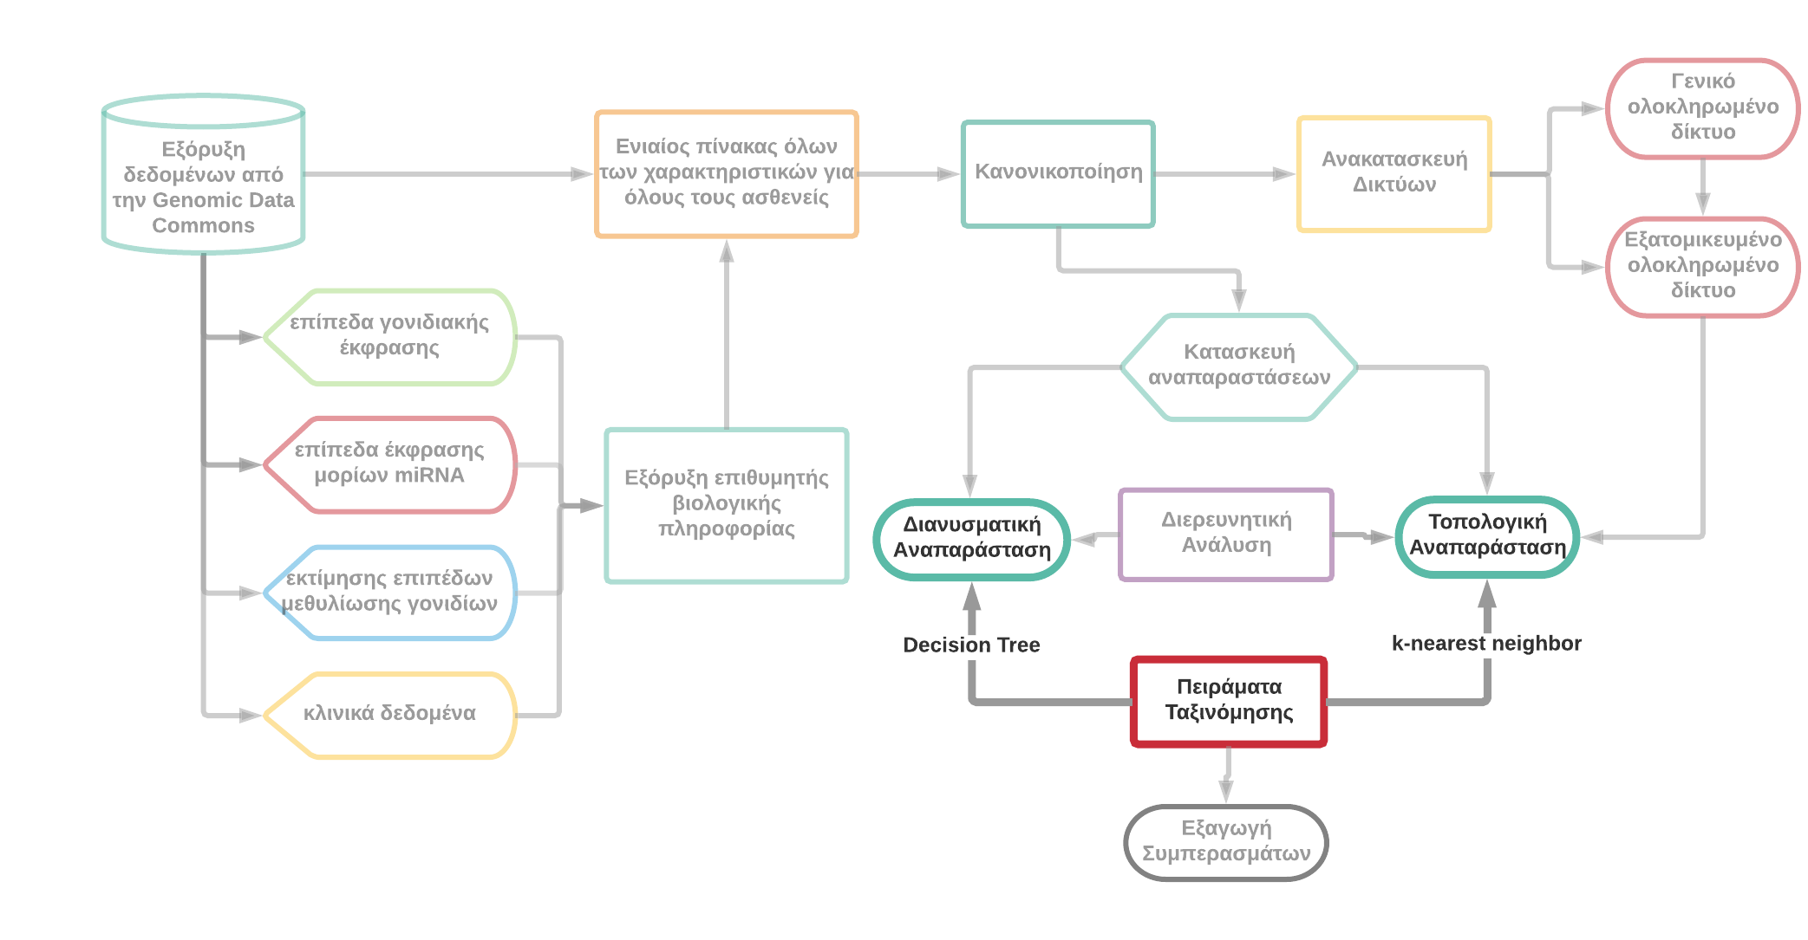
Διαδικασία Ανάλυσης
Σύνοψη
Διαδικασία Ανάλυσης – Πειράματα ταξινόμησης
Χριστίνα Βασιλοπούλου
Πτυχιακή Εργασία

Slide 19
Διαδικασία Ανάλυσης
Σύνοψη
Πειράματα ταξινόμησης
Προβλήματα ταξινόμησης:
Διαχωρισμός τύπου δειγμάτων (Δείγμα ελέγχου- Καρκινικό δείγμα)
Διαχωρισμός σταδίου κακοήθειας (Στάδιο Ι, ΙΙ, ΙΙΙ, ΙV)
Δύο τρόποι προσέγγισης:
Δέντρo απόφασης (Decision tree):
Εύρεση των χαρακτηριστικών που περιέχουν την περισσότερη πληροφορία σχετικά με target feature
Διαχωρισμός του συνόλου δεδομένων με βάση τις τιμές αυτών των χαρακτηριστικών έτσι ώστε κάθε υποσύνολο να ανήκει σε μία κατηγορία
K- κοντινότερος γείτονας (K-nearest neighbor):
ένα στιγμιότυπο ταξινομείται σε μία κατηγορία με βάση την πιο συχνή κλάση των πιο κοντινών γειτόνων του
Θέσαμε k=3
Οι βέλτιστες παράμετροι των μοντέλων υπολογίστηκαν μέσω του Stratified Shuffle Split με 20 επαναλήψεις.
Χριστίνα Βασιλοπούλου
Πτυχιακή Εργασία
Notes:
Έτσι, για παράδειγμα, μία διπλάσια αύξηση στην έκφραση οδηγεί σε μία κανονικοποιημένη τιμή ίση με 1 έχοντας ίση απόλυτη τιμή με μία μείωση στο μισό στην έκφραση η οποία είναι ίση με -1.

Slide 20
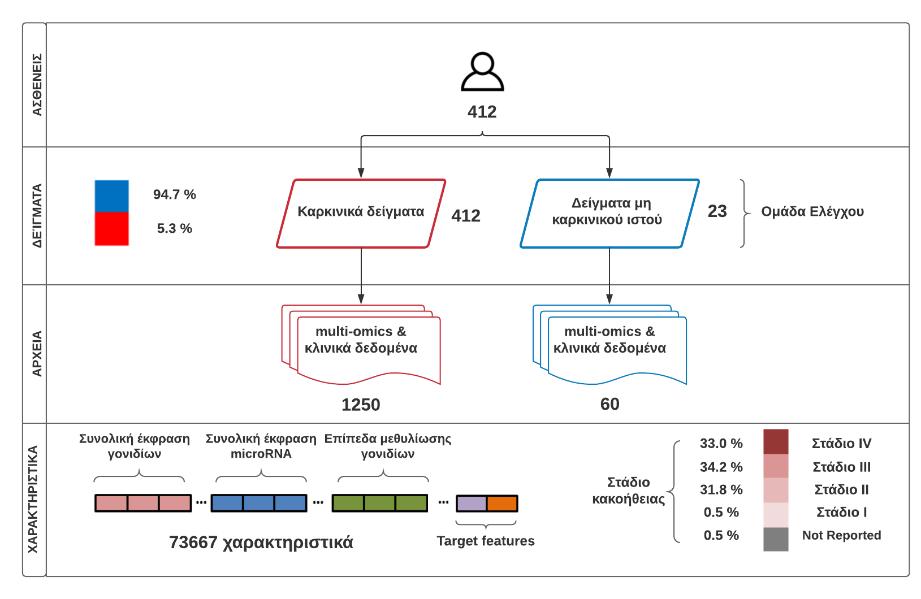
Συνεισφορές
GDC Data Portal
Γενικές πληροφορίες για το σύνολο δεδομένων
Χριστίνα Βασιλοπούλου
Πτυχιακή Εργασία
Notes:
Το σύνολο των δεδομένων τα οποία συγκεντρώθηκαν στην παρούσα εργασία, αφορούν 412 ασθενείς από τους οποίους πραγματοποιήθηκε λήψη δειγμάτων όγκου υψηλού βαθμού (high grade) και πάσχουν από ουροθηλιακό καρκίνωμα της ουροδόχου κύστης. Είναι σημαντικό να αναφερθεί πως μέχρι την ώρα της δειγματοληψίας δεν είχαν υποβληθεί σε χημειοθεραπεία.
Ύστερα από εφαρμογή των επιθυμητών κριτηρίων για την λήψη αρχείων που αφορούν δείγματα πρωτογενούς όγκου ουροδόχου κύστης το αποτέλεσμα αφορούσε συνολικά 412 ασθενείς και 1250 αρχεία. Όσον αφορά την επιλογή και λήψη των δειγμάτων ελέγχου που αφορούσαν δείγματα μη καρκινικού ιστού από την ουροδόχο κύστη ασθενών, συνολικά καταλήξαμε με 23 δείγματα τα οποία συνολικά αντιστοιχούσαν σε 60 αρχεία
Συνολικά, ο αριθμός των χαρακτηριστικών για την διανυσματική αναπαράσταση είναι ίσος με 73667. Ενώ, ο συνολικός αριθμός των στιγμιοτύπων που κατασκευάσαμε ίσος με 435.
Τα χαρακτηριστικά στόχου αφορούν την κατηγορία δέιγματος που έχουν ποσοστά παρουσίας 94.7% και 5.3% και το δεύτερο χαρακτηριστικό είναι το στάδιο κακοήθειας καθορίζεται από την μορφολογία των κυττάρων του ιστού κάτω από το μικροσκόπιο καθώς και από την πιθανότητα μεταστατικότητας του όγκου. κυμαίνεται μεταξύ των I έως IV. Κύτταρα με βαθμό κακοήθειας I χαρακτηρίζονται ως ”καλώς διαφοροποιημένα” γιατί μοιάζουν περισσότερο με τα φυσιολογικά κύτταρα της κύστης και έχουν χαμηλή μεταστατικότητα, αντίθετα όγκος με τάδιο Κακοήθειας (Tumor Stage) III και IV δεν μοιάζουν μορφολογικά με φυσιολογικά κύτταρα, δίνουν συχνότερα μεταστάσεις και είναι περισσότερο επιθετικά και διηθητικά.

Slide 21
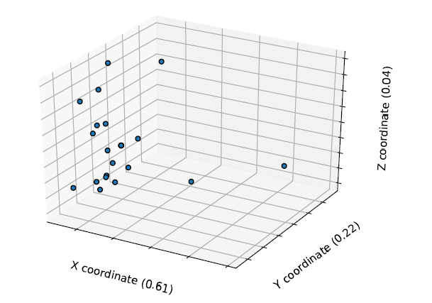
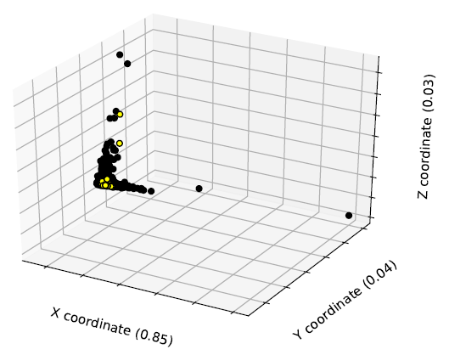
Συνεισφορές
GDC Data Portal
Διερευνητική ανάλυση- Διανυσματική αναπαράσταση
Ανάλυση κύριων συνιστωσών (Principal Component Analysis, PCA)
Δείγματα ελέγχου
Καρκινικά δείγματα &
Δείγματα ελέγχου
Χριστίνα Βασιλοπούλου
Πτυχιακή Εργασία
Notes:
Η πρώτη αναπαράσταση που κατασκευάστηκε και μελετήθηκε ήταν η διανυσματική. Ένα πρώτο ερώτημα που θέσαμε ήταν ο έλεγχος ύπαρξης συνοχής στη διανυσματική αναπαράσταση των δεδομένων ελέγχου. Για την υλοποίηση αυτού του ερωτήματος χρησιμοποιήθηκε η πολυπαραμετρική μέθοδος της Ανάλυσης Κυρίων Συνιστωσών (Principal Component Analysis, PCA) στους πίνακες χαρακτηριστικών όλων των δειγμάτων ελέγχου. Κάθε κουκκίδα αντιπροσωπεύει το multi- omic προφίλ ενός δείγματος. Όσο πιο κοντά βρίσκονται δύο κουκκίδες/δείγματα τόσο μεγαλύτερη είναι η ομοιότητα των multi-omic προφίλ τους, με τη βαρύτητα της ομοιότητας να είναι διαφορετική ανάλογα με την κύρια συνιστώσα.
Δείγματα ελέγχου: παρατηρείται πως η πλειοψηφία των δειγμάτων ομαδοποιείται ως προς την πρώτη κύρια συνιστώσα που έχει το μεγαλύτερο ποσοστό πληροφορίας. Ωστόσο παρατηρούμε 2 δείγματα τα οποία διαφοροποιούνται αρκετά από το σύνολο των δειγμάτων ελέγχου.
ΌΛΑ: Με μία πρώτη ματιά, δεν παρατηρούμε σημαντική διαφοροποίηση των δύο σχετικών ομάδων. Ωστόσο, παρατηρούμε πως τα δείγματα ελέγχου ομαδοποιούνται μεταξύ τους σχηματίζοντας μία συμπαγή μάζα, ενώ τα καρκινικά δείγματα διασπείρονται περικυκλικά των δειγμάτων ελέγχου. αυτό το μοτίβο ομαδοποίησης δικαιολογεί την σχετική ομοιότητά τους ως προς το μοριακό τους προφίλ και παράλληλα επιδεικνύει τον βαθμό κακοήθειας και αποκλίνουσας συμπεριφοράς των καρκινικών δειγμάτων που ως προς την πρώτη κύρια συνιστώσα που έχει τη μεγαλύτερη βαρύτητα απομακρύνονται από τα δείγματα ελέγχου.

Slide 22
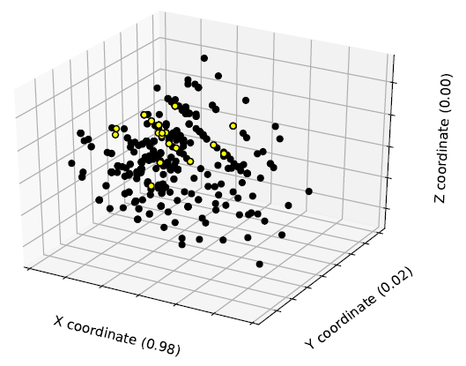
Συνεισφορές
GDC Data Portal
Διερευνητική ανάλυση- Τοπολογική αναπαράσταση
Ανάλυση κύριων συνιστωσών (Principal Component Analysis, PCA)
Προφίλ καρκινικού δείγματος
Προφίλ δείγματος ελέγχου
Χριστίνα Βασιλοπούλου
Πτυχιακή Εργασία
Notes:
παρουσιάζεται το γράφημα της PCA για την τοπολογική αναπαράσταση των multi- omic προφίλ στο σύνολο των δειγμάτων της ανάλυσης. Συγκεκριμένα, με κίτρινο χρώμα αναπαριστώνται τα δείγματα ελέγχου ένω με μαύρο τα καρκινικά δείγματα. Παρατηρούμε πως και σε αυτή την
περίπτωση αναπαράστασης αναδεικνύεται η αποκλίνουσα συμπεριφορά των καρκινικών δειγμάτων έχοντας μεγαλύτερη διασπορά. Αντίθετα, τα δείγματα
ελέγχου είναι πιο συμπυκνωμένα και βρίσκονται στο πυρήνα του καρκινικού ”νέφους”.

Slide 23
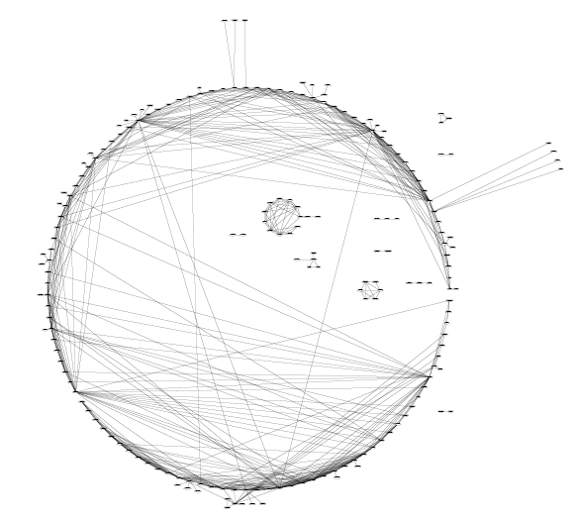
Συνεισφορές
GDC Data Portal
Γενικό ολοκληρωμένο δίκτυο του ουροθηλιακού καρκινώματος της ουροδόχου κύστης
195 κόμβοι
555 ακμές
Δύο ειδών κόμβοι
εξαιρετικά πυκνό δίκτυο
υψηλή συνδεσιμότητα
αρκετοί δημοφιλείς κόμβοι
Χριστίνα Βασιλοπούλου
Πτυχιακή Εργασία
Notes:
παρουσιάζεται το ανακατασκευασμένο ολοκληρωμένο δίκτυο που αναπαριστά το multi-omic προφίλ κανονικοποιημένων δειγμάτων
από ασθενείς που πάσχουν από μυοδιηθητικό ουροθηλιακό καρκίνωμα της ουροδόχου κύστης. Συνολικά, το ολοκληρωμένο δίκτυο αποτελείται από 195 κόμβους και 555 ακμές. Παρατηρούμε πως πρόκειται για ένα εξαιρετικά πυκνό δίκτυο, με υψηλή συνδεσιμότητα και με αρκετούς δημοφιλείς κόμβους. Επιπλέον, το είδος των ”σημαντικών” κόμβων έτσι όπως επιλέχθηκε από την ανάλυση αφορούν μόνο μόρια miRNA και γονίδια των οποίων έχει εκτιμηθεί η συνολική τους έκφραση.

Slide 24
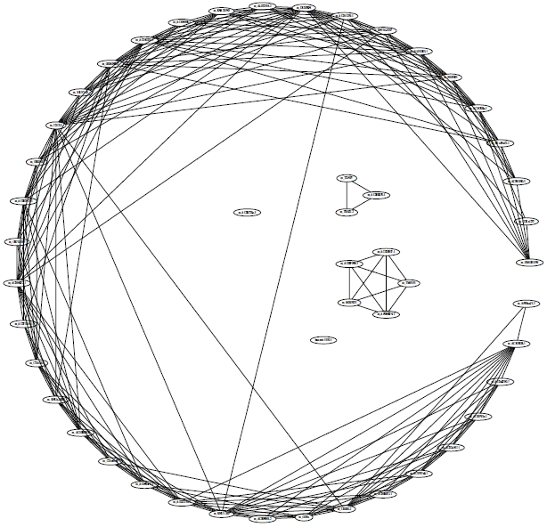
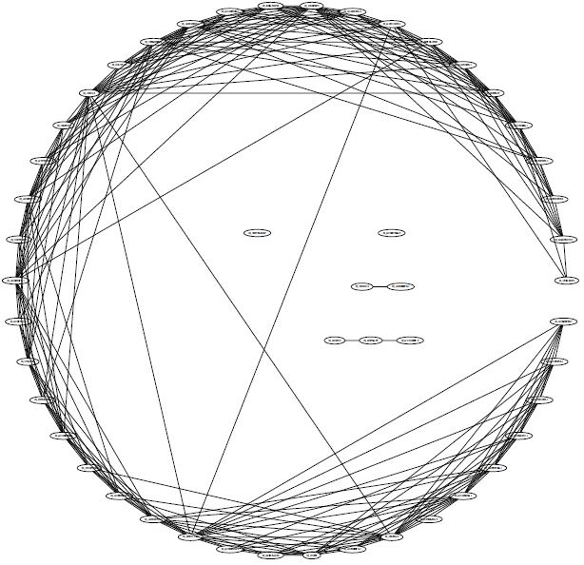
Συνεισφορές
GDC Data Portal
Ολοκληρωμένα δίκτυα για το κάθε είδος δείγματος
Multi-omic δίκτυο δείγματος φυσιολογικού ιστού ουροδόχου κύστης
Multi-omic δίκτυο δείγματος πρωτογενούς όγκου ουροδόχου κύστης
Χριστίνα Βασιλοπούλου
Πτυχιακή Εργασία
Notes:
Εμφανίζονται ενδεικτικά δύο εξατομικευμένα δίκτυα δύο δειγμάτων ασθενών όπως έχουν τροποποιηθεί μετά την εφαρμογή της ενεργοποίησης διάδοσης και του κατωφλίου συγκρατώντας μόνο τους ”σημαντικούς κόμβους”. Το δίκτυο του σχήματος αναπαριστά το δίκτυο δείγματος που έχει ληφθεί από τον πρωτογενή όγκο ασθενούς και το σχήμα αναπαριστά το δίκτυο δείγματος που έχει ληφθεί από φυσιολογικό ιστό του ιδίου οργάνου (ουροδόχος κύστη) που βρίσκεται ο πρωτογενής όγκος, αντίστοιχα. Με μία γρήγορη ματιά, παρατηρούμε τις αλλαγές στα μη- συνδεδεμένα υποδίκτυα που περιέχουν και οι δύο γράφοι στο εσωτερικό τους. Και τα δύο δίκτυα χαρακτηρίζονται από υψηλή συνδεσιμότητα και αποτελούνται από 49 κόμβους.

Slide 25
Συνεισφορές
GDC Data Portal
Αποτελέσματα ταξινόμησης κατηγορίας δείγματος
K- κοντινότερος γείτονας (K-nearest neighbor):
Δέντρo απόφασης (Decision tree):
Διανυσματική Αναπαράσταση
Τοπολογική Αναπαράσταση
F1 macro | st. dev. | SE
1 | 0 | ± 0
F1 micro | st. dev. | SE
1 | 0 | ± 0
F1 macro | st. dev. | SE
0.56 | 0.17 | ±0.5
F1 micro | st. dev. | SE
0.94 | 0.03 | ±0,01
B.p. 0.50 (st. dev. 0.12)
B.p. 0.89 (st. dev. 0.05)
Accuracy | st. dev. | SE
1 | 0 | ± 0
Accuracy | st. dev. | SE
0.94 | 0.03 | ±0,01
B.p. 0.91 (st. dev. 0.03)
Διανυσματική Αναπαράσταση
Τοπολογική Αναπαράσταση
F1 macro | st. dev. | SE
1 | 0 | ± 0
F1 micro | st. dev. | SE
1 | 0 | ± 0
F1 macro | st. dev. | SE
0.56 | 0.17 | ±0.5
F1 micro | st. dev. | SE
0.94 | 0.03 | ±0,01
B.p. 0.50 (st. dev. 0.12)
B.p. 0.89 (st. dev. 0.05)
Accuracy | st. dev. | SE
1 | 0 | ± 0
Accuracy | st. dev. | SE
0.94 | 0.03 | ±0,01
B.p. 0.50 (st. dev. 0.12)
*B.P.= Baseline Performance,**st.dev.= Standard Deviation
Χριστίνα Βασιλοπούλου
Πτυχιακή Εργασία
Notes:
Σε όλα τα πειράματα ταξινόμησης, λόγω του εξαιρετικά μεγάλου αριθμού χαρακτηριστικών που έχει η διανυσματική αναπαράσταση, χρησιμοποιήθηκαν οι τρεις διαστάσεις συνδυασμένων χαρακτηριστικών που επέλεξε η PCA. Οι βέλτιστες παράμετροι των μοντέλων υπολογίστηκαν μέσω του Stratified Shuffle Split με 20 επαναλήψεις.
To πρώτο πείραμα ταξινόμησης που εκτελέσαμε αφορούσε την κατασκευή ενός μοντέλου που θα παράγει προγνώσεις σχετικά με την κατηγορία κάθε δείγματος (Καρκινικό δείγμα- δείγμα φυσιολογικού ιστού).
παρουσιάζονται τα αποτελέσματα της απόδοσης του μοντέλου ταξινόμησης που κατασκευάστηκε χρησιμοποιώντας τον αλγόριθμο του k-κοντινότερου γείτονα (k-nearest neighbor) για την διανυσματική αναπαράσταση θέτοντας k=3.
Ξεκινώντας, με τo F1-score το οποίο μπορεί να ερμηνευτεί ως ο σταθμισμένος μέσος όρος ακρίβειας και ανάκλησης, με την βέλτιστη τιμή του να φθάνει στο 1 και τη χειρότερη στο 0. Λόγω της μεγάλης ανισσοροπίας που υπήρχε στον αριθμό των δύο κλάσεων (412 καρκινικά δείγματα προς 23 δείγματα ελέγχου), χρησιμοποιήσαμε δύο μετρικές προκειμένου να αντιμετωπίσουμε αυτή την πρόκληση. Αυτές οι μετρικές αφορούν το μέσο f1- macro και το μέσο f1-micro. Ειδικότερα, η μετρική micro είναι ευαίσθητη στην ύπαρξη ανισσοροπίας στον αριθμό των κλάσεων (class imbalance). Αντίθετα, η μετρική micro υπολογίζει τις μετρικές για κάθε ετικέτα κλάσης και στο τέλος κατασκευάζει τον μέσο όρο χωρίς να λαμβάνει υπόψη την ανισσοροπία στον αριθμό των κλάσεων. Για κάθε τιμή macro/micro υπολογίζεται η τυπική απόκλιση αυτής της κάθε τιμής micro/macro για το σύνολο των προγνώσεων. Επιπλέον, ένα άλλο μέτρο επίδοσης που χρησιμοποιήθηκε σε όλα τα πειράματά ταξινόμησης είναι η Πιστότητα (Accuracy). Τέλος, για κάθε μοντέλο ταξινόμησης υπολογίζεται το Standard Error of the mean, το οποίο είναι ένα μέτρο που υπολογίζει την τυπική απόκλιση της κατανομής των δειγμάτων

Slide 26
Συνεισφορές
GDC Data Portal
Αποτελέσματα ταξινόμησης ταξινόμησης σταδίου κακοήθειας (tumor stage)
K- κοντινότερος γείτονας (K-nearest neighbor):
Δέντρo απόφασης (Decision tree):
Διανυσματική Αναπαράσταση
Τοπολογική Αναπαράσταση
F1 macro | st. dev. | SE
0.31 | 0.08 | ±0.07
F1 micro | st. dev. | SE
0.35 | 0.08 | ±0.07
F1 macro | st. dev. | SE
0.35 | 0.13 | ±0.12
F1 micro | st. dev. | SE
0.38 | 0.12 | ±0.11
B.p. 0.31 (st. dev. 0.12)
B.p. 0.35 (st. dev. 0.12)
B.p. 0.32 (st. dev. 0.15)
B.p. 0.32 (st. dev. 0.07)
Accuracy | st. dev. | SE
0.35 | 0.08 | ± 0.07
Accuracy | st. dev. | SE
0.38 | 0.12 | ±0.11
B.p. 0.33 (st. dev. 0.09)
B.p. 0.34 (st. dev. 0.09)
Διανυσματική Αναπαράσταση
Τοπολογική Αναπαράσταση
F1 macro | st. dev. | SE
1 | 0 | ± 0
F1 micro | st. dev. | SE
1 | 0 | ± 0
F1 macro | st. dev. | SE
0.29 | 0.08 | ±0.07
F1 micro | st. dev. | SE
0.94 | 0.03 | ±0,01
B.p. 0.50 (st. dev. 0.12)
B.p. 0.89 (st. dev. 0.05)
Accuracy | st. dev. | SE
1 | 0 | ± 0
Accuracy | st. dev. | SE
0.94 | 0.03 | ±0,01
B.p. 0.50 (st. dev. 0.12)
*B.P.= Baseline Performance,**st.dev.= Standard Deviation
Χριστίνα Βασιλοπούλου
Πτυχιακή Εργασία
Notes:
To δεύτερο πείραμα ταξινόμησης που εκτελέσαμε αφορούσε την κατασκευή ενός μοντέλου που θα παράγει προγνώσεις σχετικά με το στάδιο κακοήθειας (tumor stage) που έχει κατηγοριοποιηθεί κάθε πρωτογενής όγκος κάθε ασθενούς, σύμφωνα με τα κλινικά δεδομένα που συγκεντρώσαμε (Τύπου Ι - ΙV).

Slide 27
Σύνοψη ερωτημάτων
GDC Data Portal
Σύνοψη ερωτημάτων- απαντήσεων
Η ολοκληρωμένη multi-omic διανυσματική αναπαράσταση είναι ικανή να μας δώσει χρήσιμη πληροφορία για τον διαχωρισμό καρκινικών δειγμάτων και δειγμάτων ελέγχου, καιώς και tumor stage.
Ένα δείγμα ασθενούς μπορεί να αναπαρασταθεί μοναδικά με τη μορφή γράφου;
Κοιτώντας μόνο τη δομή του γράφου και αγνοώντας τα μοριακά χαρακτηριστικά υπάρχει επαρκής πληροφορία;
Χριστίνα Βασιλοπούλου
Πτυχιακή Εργασία

Slide 28
Σύνοψη ερωτημάτων
GDC Data Portal
Μελλοντικοί στόχοι
Περεταίρω ανάδειξη της σημασίας των τοπολογικών χαρακτηριστικών:
προσθέσουμε επιπλέον χαρακτηριστικά στα δίκτυα που κατασκευάσαμε,
χαμηλώνοντας το πολύ αυστηρό κατώφλι που θέσαμε
εφαρμογή και σε άλλους τύπους καρκίνου
Αντιμετώπιση προβλημάτων εκτίμησης τιμής:
πρόγνωση του κλινικού πεδίου ”Days to death” : χρονικό διάστημα ζωής ενός ασθενούς από την μέρα διάγνωσης καρκίνου μέχρι την ημέρα θανάτου του
Ανάλυση μονοπατιών (pathway analysis) των διαφορικά εκφρασμένων γονιδίων, miRNA καθώς και των διαφορικά μεθυλιωμένων γονιδίων
Προσθήκη μίας επιπλέον ομάδας ελέγχου η οποία θα αφορά δείγματα ιστού ουροδόχου κύστης από υγιείς ανθρώπους
Χριστίνα Βασιλοπούλου
Πτυχιακή Εργασία
Notes:
Ένας επιπλέον μελλοντικός στόχος της παρούσας εργασίας αποτελεί η ανάλυση μονοπατιών (pathway analysis) των διαφορικά εκφρασμένων μορίων mRNA, miRNA καθώς και των διαφορικά μεθυλιωμένων γονιδίων, προκειμένου να αναδειχθούν σημαντικά κυτταρικά μονοπάτια τα οποία επηρεάζονται στον καρκίνο της ουροδόχου κύστης.
Επί προσθέτως, η προσθήκη μίας επιπλέον ομάδας ελέγχου η οποία θα αφορά δείγματα ιστού ουροδόχου κύστης από υγιείς ανθρώπους μπορεί να προσφέρει μία νέα δυναμική στον πειραματικό σχεδιασμό μας.

Slide 30
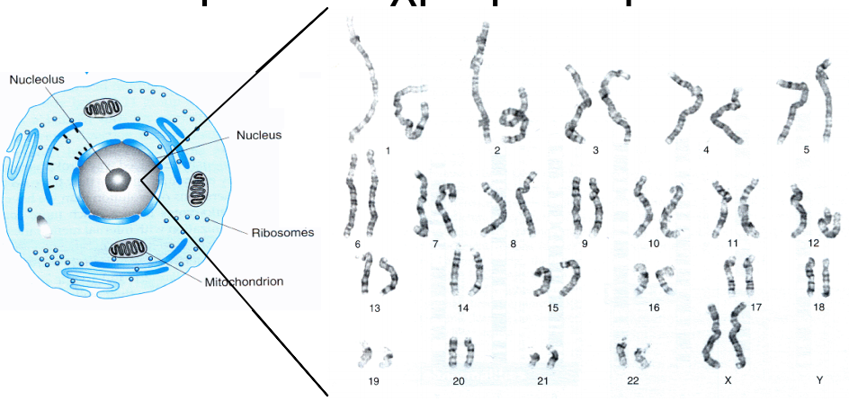
•Οι διπλοειδείς οργανισμοί έχουν δύο οµόλογα αντίγραφα κάθε χρωµοσώµατος
22 ζεύγη αυτοσωµάτων + 2 φυλετικά (XX ή XY)

Slide 31
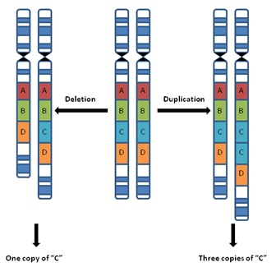
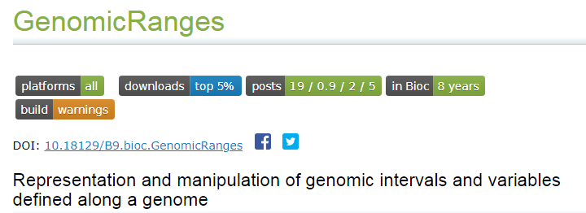

CNV data
Clinical data
Δεδομένα Ποικιλομορφίας Αριθμού Αντιγράφων (Copy Number Variation) - Challenges
Γονιδιακός σχολιασμός των Copy Number Variation δεδομένων
Yπολογισμός του Copy Number Variation από το Segment Mean
Segment mean = log₂(copy-number/ 2
Start – End συντεταγμένες γονιδιώματος
Αντιστοίχιση σε γονίδια σύμφωνα με την τελευταία έκδοση hg38
https://bioconductor.org/packages/release/bioc/html/GenomicRanges.html

Slide 32

CNV data
Clinical data
Δεδομένα Ποικιλομορφίας Αριθμού Αντιγράφων (Copy Number Variation)
Kώδικας πλατφόρμας | Επίπεδο δεδομένων | Τύπος δεδομένων
IlluminaHiSeq_DNASeqC | Επίπεδο 3 | Tab-delimited ASCII Text Chromosome Start End Tumor_Count Normal_Count Segment_Mean
412 ασθενείς
Οι στήλες Start και End οριοθετούν το διάστημα συντεταγμένων
Οι Tumor_Count και Normal_Count εκφράζουν τις μετρήσεις αντιγράφων γονιδιωματικών περιοχών σε ασθενείς με καρκίνο και σε control ανθρώπους, αντίστοιχα
Η στήλη Segment mean εκφράζει ένα μέγεθος από το οποίο προκύπτει το Copy Number Variation. Συγκεκριμένα, ισχύει Segment mean = log₂(copy-number/ 2)
Επομένως, διπλοειδείς περιοχές στο γονιδίωμα θα έχουν Segment mean ίσο με μηδέν, περιοχές με πολλαπλασιασμούς αντιγράφων θα έχουν θετικές τιμές ενώ περιοχές που έχουν υποστεί διαγραφές γονιδιωματικών περιοχών θα έχουν αρνητικές τιμές.

Slide 33
Σύνοψη
Συστημική Βιολογία
Σύνοψη βημάτων διπλωματικής
Εξοικείωση με εργαλεία και γλώσσες προγραμματισμού (R, Java, Perl)
Eύρεση βιβλιογραφίας σχετικής με Integrated δίκτυα και μεθόδους μηχανικής μάθησης στα πλαίσια της συστημικής βιολογίας
Επιλογή μίας δημοσίευσης προς μίμηση αφού θέσαμε κριτήρια επιλογής, τα οποία συνοψίστηκαν για κάθε δημοσίευση σε αρχείο excel
Επιλογή ασθενών για τα τρία/τέσσερα βιολογικά επίπεδα πληροφορίας
Λήψη manifest αρχείου, το οποίο περιλαμβάνει πληροφορία αντιστοίχισης κάθε αρχείου που επιλέξαμε προς λήψη, με το Unique Id ασθενή
Λήψη/κατανόηση αρχείων DNA methylation, cnv, miRNA και clinical data
Δημιουργία γενικών πινάκων που περιέχουν πληροφορία για όλους τους ασθενείς σε κάθε omic επίπεδο
Αποτέλεσμα είναι ένα feature vector για κάθε case/ασθενή
Ορίζουμε το βιολογικό ερώτημα (Πρόβλεψη βιωσιμότητας κάθε ασθενή)
Στήνουμε το πείραμα
Αναπαράσταση δικτύων
Επανάληψη πειραμάτων προκειμένου να ελέγξουμε αν βελτιώνεται η προβλεψιμότητα

Slide 34
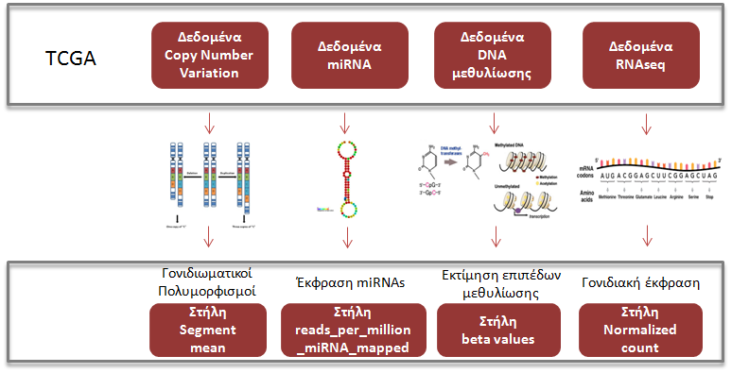
Coffea arabica
Σκοπός μελέτης
Εξόρυξη ομικών δεδομένων μέσω του GDC Data Transfer Tool
Δεδομένα Ποικιλομορφίας αριθμού αντιγράφων:
Oι γονιδιωματικοί πολυμορφισμοί αντιστοιχούν σε σχετικά μεγάλες περιοχές του γονιδιώματος (από μερικές βάσεις έως μερικές χιλιάδες βάσεις) που μπορούν να διπλασιαστούν ή να απαλειφούν σε ομοζυγωτία ή σε ετεροζυγωτία.
Ο αριθμός των αντιγράφων ποικίλει μέσα στον πληθυσμό και διαμορφώνουν φαινοτύπους πολλών ασθενειών
Πολυµορφισµός = ποικιλότητα
Notes:
Oι CNV αντιστοιχούν σε περιοχές που μολονότι αναλλοίωτες σε ό,τι αφορά την πρωτοταγή τους αλληλουχία, διαφέρουν ως προς την πολλαπλότητά τους στα ευκαρυωτικά χρωμοσώματα, όπου τείνουν να εμφανίζονται είτε διπλασιασμένες είτε να εκλείπουν.

Slide 35
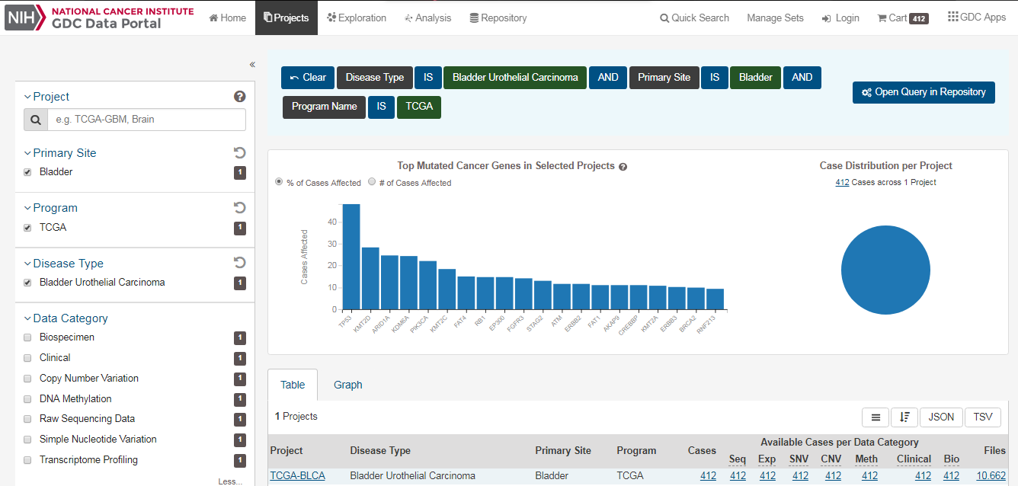
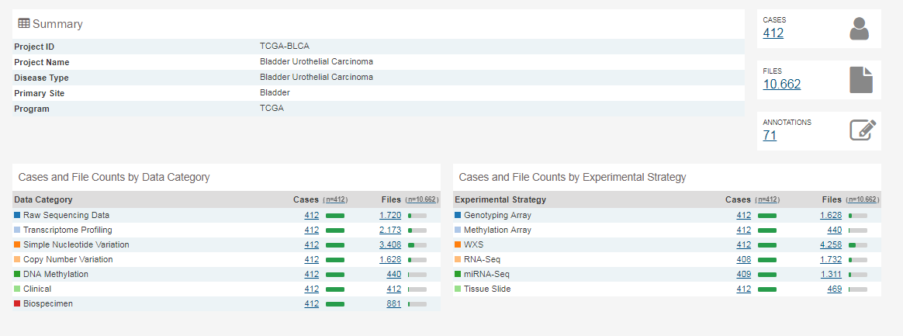
GDC Data Portal
Σκοπός μελέτης
Εξόρυξη δεδομένων ουροθηλιακού καρκινώματος της ουροδόχου κύστης από την τράπεζα Genomic Data Commons
Χριστίνα Βασιλοπούλου
Πτυχιακή Εργασία

Slide 36


GDC Data Transfer Tool
Σκοπός μελέτης
Εξόρυξη ομικών δεδομένων μέσω του GDC Data Transfer Tool
Το GDC Data Transfer Tool παρέχει μια διεπαφή γραμμής εντολών που υποστηρίζει τόσο τις λήψεις δεδομένων GDC όσο και τις υποβολές
Είναι μία πολύ βολική λύση για λήψη μεγάλου όγκου δεδομένων
Λήψη ενός manifest αρχείου το οποίο διευκολύνει την αυτοματοποιημένη λήψη των αρχείων που έχουν επιλεχθεί
Λήψη ενός αρχείου αντιστοίχισης μοναδικών id κωδικών ασθενών με id αρχείων

Slide 37
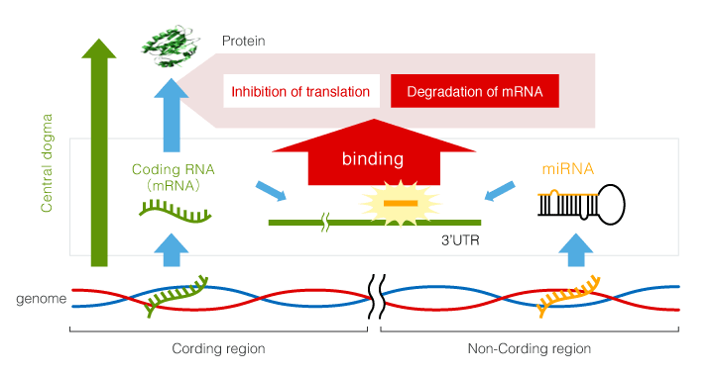
Coffea arabica
Σκοπός μελέτης
Εξόρυξη ομικών δεδομένων μέσω του GDC Data Transfer Tool
Δεδομένα miRNA:
Ρυθμίζουν τη γονιδιακή έκφραση στα ευκαρυωτικά κύτταρα μέσω πρόσδεσης σε μία μη κωδική περιοχή των mRNA στόχων που ονομάζεται 3-αμετάφραστη περιοχή
Η ρύθμιση επιτελείται είτε μέσω αναστολής της μετάφρασης είτε μέσω αποδόμησης των mRNAs
Notes:
Oι CNV αντιστοιχούν σε περιοχές που μολονότι αναλλοίωτες σε ό,τι αφορά την πρωτοταγή τους αλληλουχία, διαφέρουν ως προς την πολλαπλότητά τους στα ευκαρυωτικά χρωμοσώματα, όπου τείνουν να εμφανίζονται είτε διπλασιασμένες είτε να εκλείπουν.

Slide 38
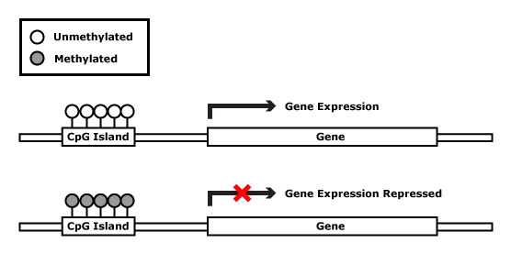
Coffea arabica
Σκοπός μελέτης
Εξόρυξη ομικών δεδομένων μέσω του GDC Data Transfer Tool
Δεδομένα DNA μεθυλίωσης:
Η μεθυλίωση του DNA είναι μία επιγενετική διαδικασία η οποία έχει συσχετιστεί με μεταγραφική ανενεργότητα όταν εντοπίζεται σε περιοχές υποκινητών.
Μη μεθυλιωμένα δινουκλεοτίδια CG σχηματίζουν ομάδες στην 5’ ρυθμιστική περιοχή ενεργών γονιδίων (CG νησίδες)
Οι πιο συνηθισμένοι στόχοι της μεθυλίωσης του DNA είναι οι υποκινητές γονιδίων
Σε καρκινικά κύτταρα εμφανίζεται υπερμεθυλίωση υποκινητών ογκο-κατασταλτικών γονιδίων
Στο πλαίσιο των TCGA δεδομένων, η μεθυλίωση του DNA αναφέρεται στην ομοιοπολική τροποποίηση των βάσεων κυτοσίνης στη θέση C-5, σε νησίδες CpG του γονιδιώματος.
Notes:
Oι CNV αντιστοιχούν σε περιοχές που μολονότι αναλλοίωτες σε ό,τι αφορά την πρωτοταγή τους αλληλουχία, διαφέρουν ως προς την πολλαπλότητά τους στα ευκαρυωτικά χρωμοσώματα, όπου τείνουν να εμφανίζονται είτε διπλασιασμένες είτε να εκλείπουν.

Slide 39
DNA meth data
miRNA data
Δεδομένα μεθυλίωσης DNA
Kώδικας TCGA πλατφόρμας | Επίπεδο δεδομένων | Τύπος δεδομένων
HumanMethylation450 | Επίπεδο 3 | Tab-delimited ASCII Text Στήλες: Composite Element REF Beta_value Chromosome Start End Gene_Symbol Gene_Type Transcript_ID Position_to_TSS CGI_Coordinate Feature_Type
412 ασθενείς
Η ενδιαφερόμενη στήλη από τον παραπάνω είδος αρχείου για την εξόρυξη δεδομένων μεθυλίωσης είναι η στήλη Beta_value.
Τα β values εκφράζουν την εκτίμηση του επιπέδου μεθυλίωσης, παίρνουν τιμές μεταξύ του 0 και 1, 0 εκφράζει μία μη μεθυλιωμένη περιοχή ενώ 1 μία υπερμεθυλιωμένη περιοχή.
Notes:
Using probe sequence information provided in the manufacturer’s manifest, HM27 and HM450 probes were remapped to the GRCh38 reference genome. These probe coordinates were then used to identify the associated transcripts from GENCODE v22, the associated CpG island (CGI), and the CpG sites’ distance from each of these features. Multiple transcripts overlapping the target CpG were separated with semicolons. GDC reports for each methylated site a list of gene symbols that are associated with it. Genes that fall within 1,500 bp from the methylated site are used, considering the gene as starting from the transcription start site (TSS) to the end of the gene body.

Slide 40
DNA meth data
miRNA data
Δεδομένα μεθυλίωσης DNA - Challenges
Δεν ισχύει η γραμμική σχέση:
1 cg probe – υποκινητής : 1 γονίδιο : 1 σημείο έναρξης της μεταγραφής
Κατά πλειοψηφία, ένα probe (Composite Element REF) αντιστοιχεί σε παραπάνω από ένα γονίδια
Πολλαπλά probes (Composite Element REF) αντιστοιχούν στο ίδιο γονίδιο
Αντιμετώπιση
Υπολογισμός της μέσης τιμής των β values των πολλαπλών probes για κάθε γονίδιο.

Slide 41
miRNA data
CNV data
Δεδομένα miRNA
412 ασθενείς
Τύπος δεδομένων | Στήλες αρχείου | Περιγραφή
Tab-delimited ASCII Text mirna.quantification.txt | miRNA_ID read_count reads_per_million_miRNA_mapped cross-mapped | επίσημο κωδικό στην βάση miRBASE raw read count reads per million miRNA reads cross-mapped to other miRNA forms (Y or N)
Η ενδιαφερόμενη στήλη από τον παραπάνω είδος αρχείου για την εξόρυξη δεδομένων μεθυλίωσης είναι η στήλη reads_per_million_miRNA_mapped
Εκφράζει την ποσοτικοποίηση μορίων miRNA

